Slide 1
mu1 <-c(0.90,0.10)
mu2<-c(0.60,0.40)

Slide 2
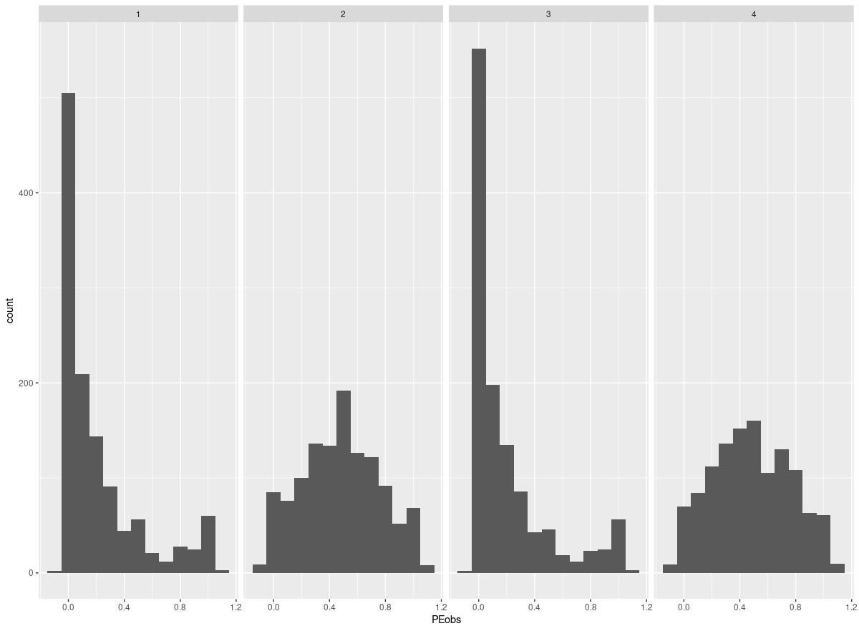

Slide 3
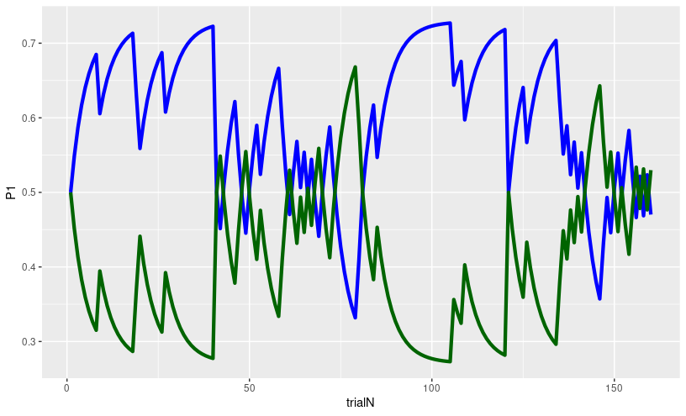

Slide 4
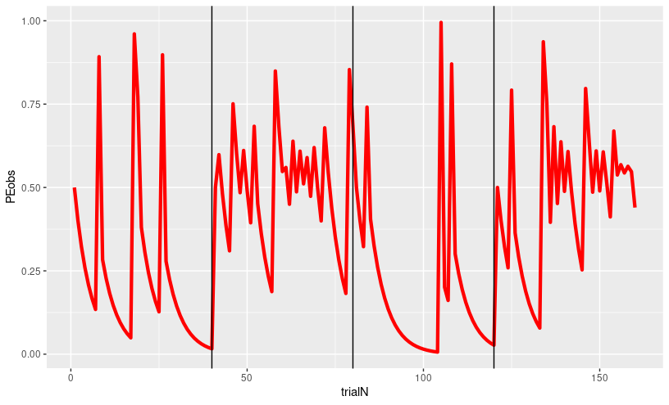
PE obs

Slide 5
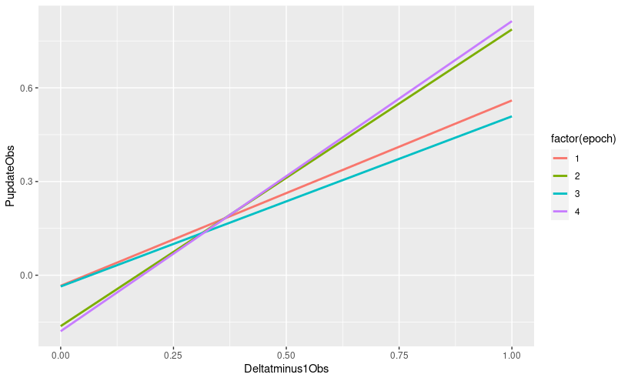

Slide 6
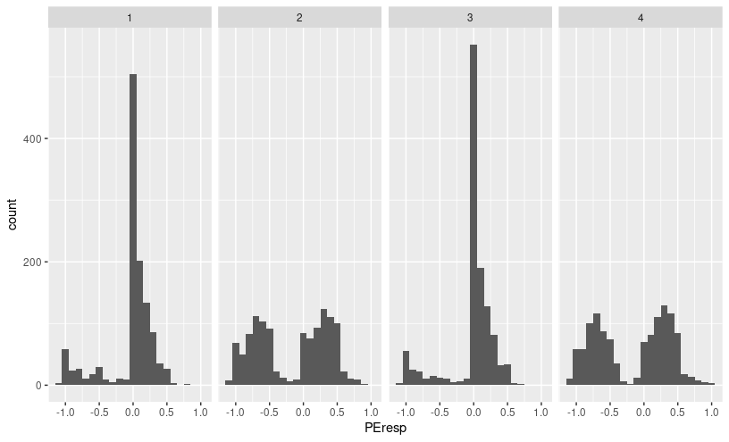

Slide 7
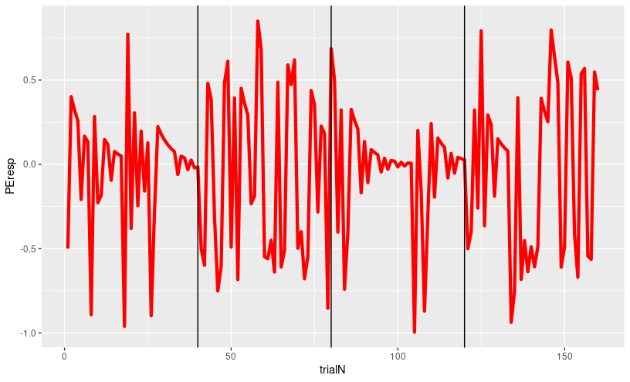
PE resp

Slide 8
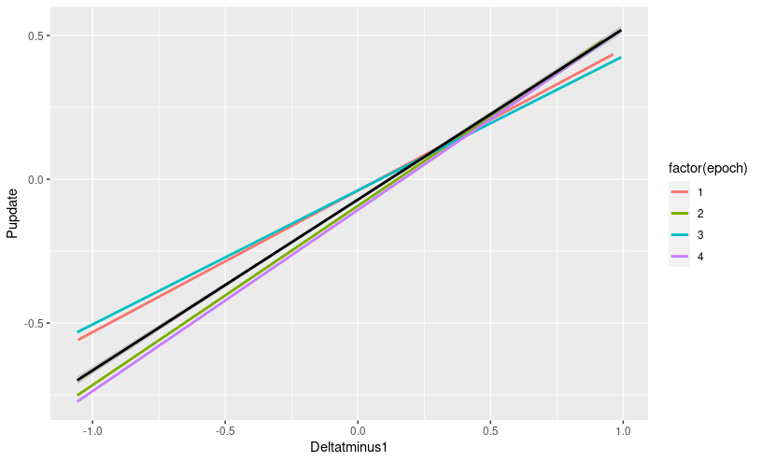

Slide 9
mu1 ←c(0.90, 0.10)
mu2←c(0.50, 0,.50)

Slide 10
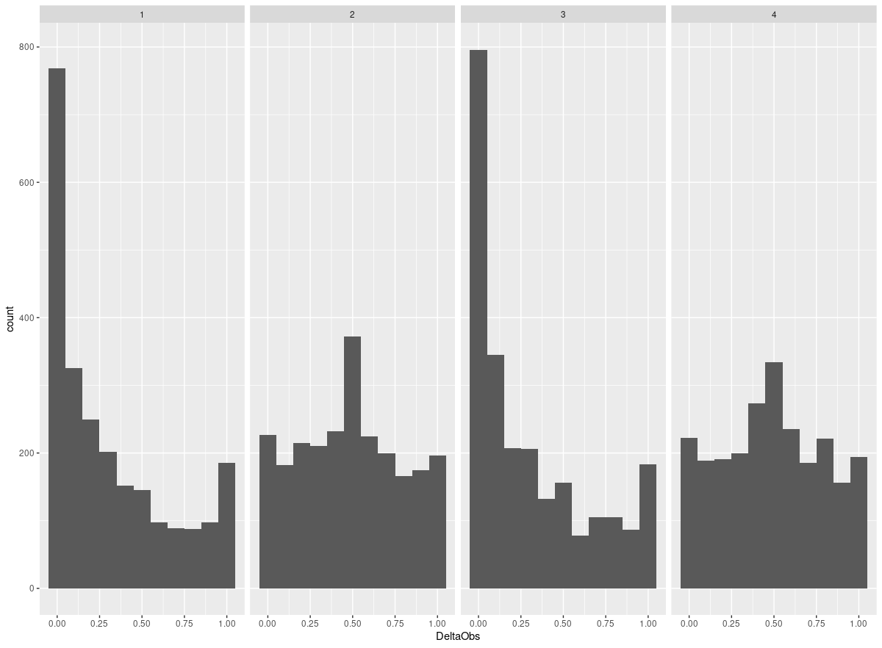

Slide 12
Actual lists

